Slide 1



8^{ая} Международная конференция
«Триггерные эффекты в геосистемах
Использование сейсмологических данных для уточнения особенностей структурной модели Курило-Камчатской зоны субдукции
Остапчук А.А., Нугманов И.И., Морозова К.Г.,
Бергаль-Кувикас О.В.

Slide 2

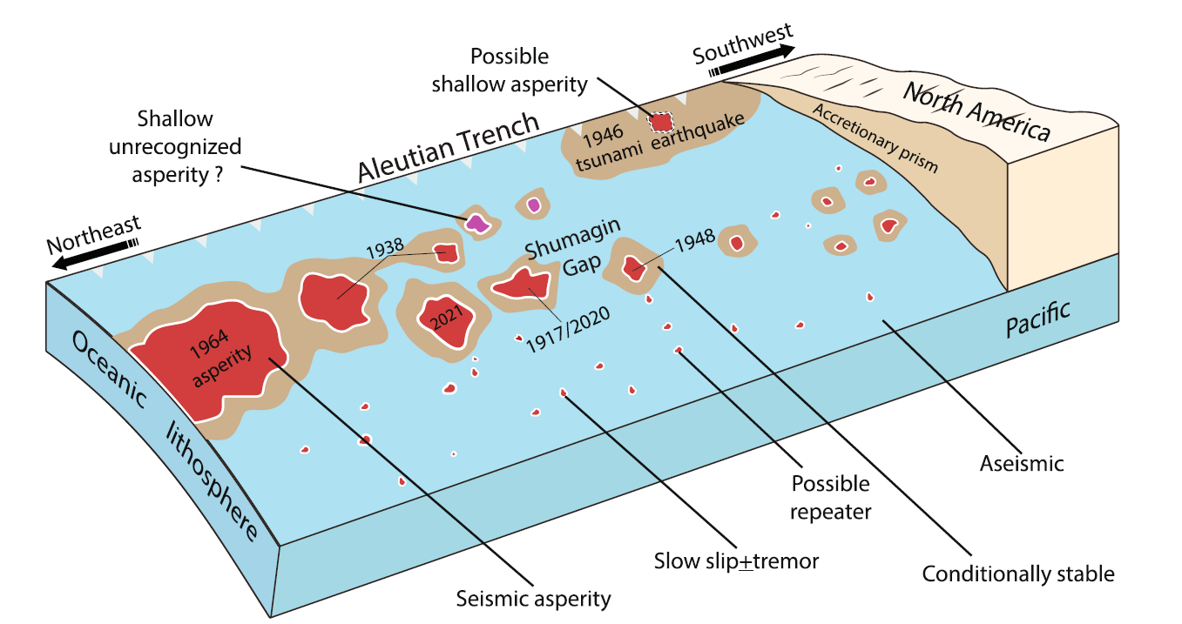
Актуальность и постановка задачи
Инициирование сильнейших землетрясений ассоциируется c разрывом тектонических зацепов (англ., «tectonic asperity»), которые являются зонами повышенной прочности, и напряжение на которых существенно выше по сравнению со средним напряжением на разломе Формирование тектонических зацепов и их структура контролируется детерминированной (крупномасштабной) и случайной (мелкомасштабной) шероховатостью границ разломов на масштабах от микронов до десятков километров
Повышение точности определения координат гипоцентров землетрясений и низкая представительная магнитуда позволяют рассматривать сейсмические каталоги как новый надежный источник, дающий информацию о структуре разломов. При этом сейсмические данные должны анализироваться с учетом представлений о структурных и реологических особенностях разломов.
¹Behr WM, Bürgmann R. 2021 What’s down there? The structures, materials and environment of deep-seated slow slip and tremor. Phil. Trans. R. Soc. A 379: 20200218. https://doi.org/10.1098/rsta.2020.0218
2

Slide 3
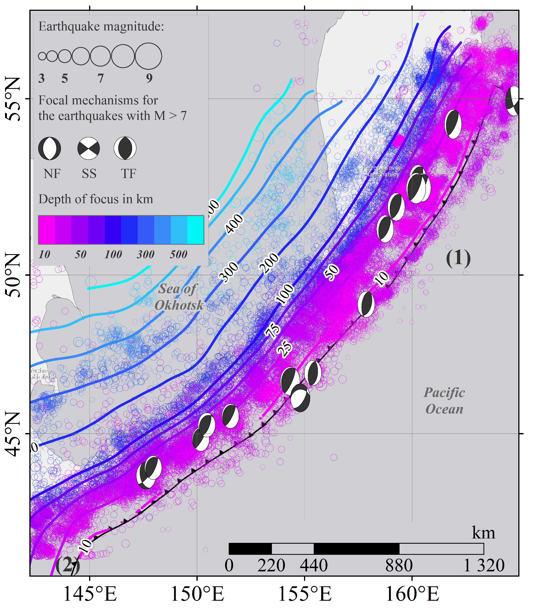
Описание данных каталогов инструментальных измерений сейсмичности
Источник | Длительность охвата наблюдений | Количество событий | Количество событий имеющие магнитуду | Глубина события |  | Магнитуда события
 |  |  |  | Мин | Макс | Мин | Макс
USGS | с 01/06/1990 по 12/011/2025 | 16322 | 16322 | -2.51 | 732.8 | 2.9 | 8.8
КФ ГС | С 01/01/1990 по 20/010/2025 | 39008 | 38962 | 0 | 678.9 | 3.0 | 8.8
1. https://sdis.emsd.ru/info/earthquakes/catalogue.php
Earthquakes Catalogue for Kamchatka and the Commander Islands KB GS RAS
2. https://earthquake.usgs.gov/earthquakes/search/
NEIS USGS Earthquakes Catalogue
3. GCMT
3

Slide 4
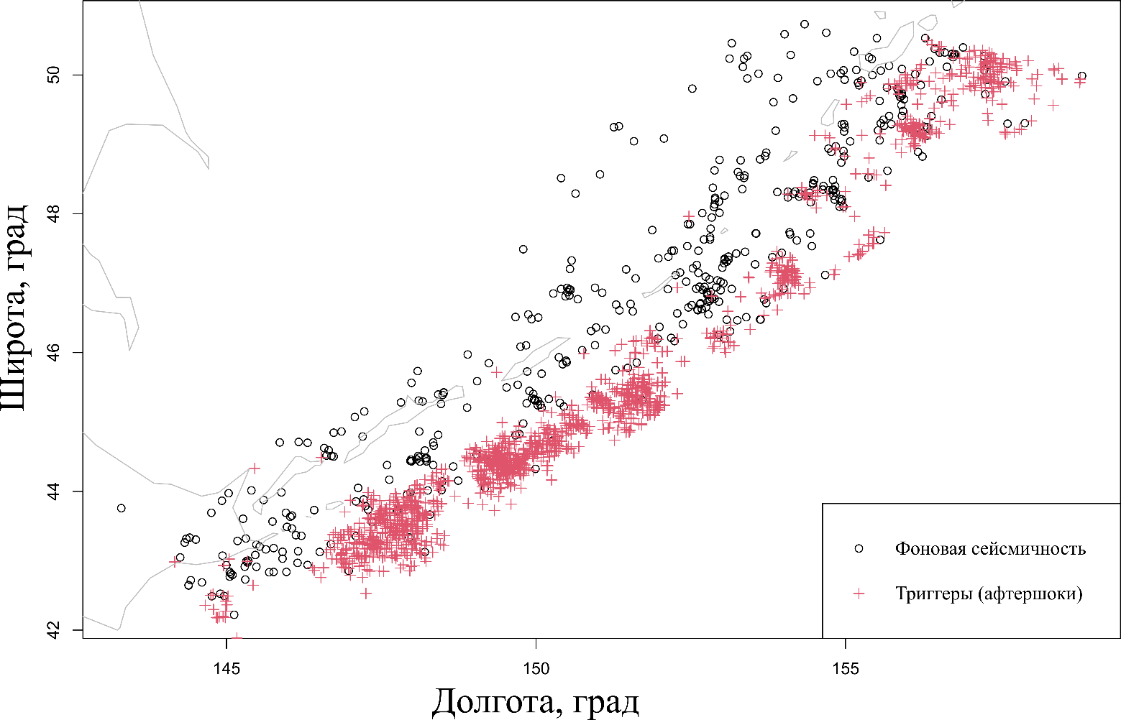
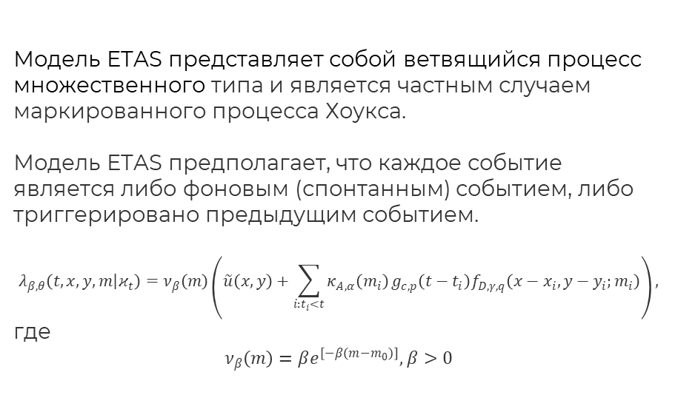
Параметрическое разделение сейсмических событий
Модель ETAS представляет собой ветвящийся процесс множественного типа и является частным случаем маркированного процесса Хоукса.
Модель ETAS предполагает, что каждое событие является либо фоновым (спонтанным) событием, либо триггерировано предыдущим событием.
$$λ_{β,θ}\left(\left.t,x,y,m\right|κ_{t}\right)=ν_{β}\left(m\right)\left(\tilde{u}\left(x,y\right)+\sum_{i:t_{i}<t}{κ_{A,α}\left(m_{i}\right)}g_{c,p}\left(t−t_{i}\right)f_{D,γ,q}\left(x−x_{i},y−y_{i};m_{i}\right)\right),$$
где
$$ν_{β}\left(m\right)=βe^{\left[−β\left(m−m_{0}\right)\right]}, β>0$$
4

Slide 5
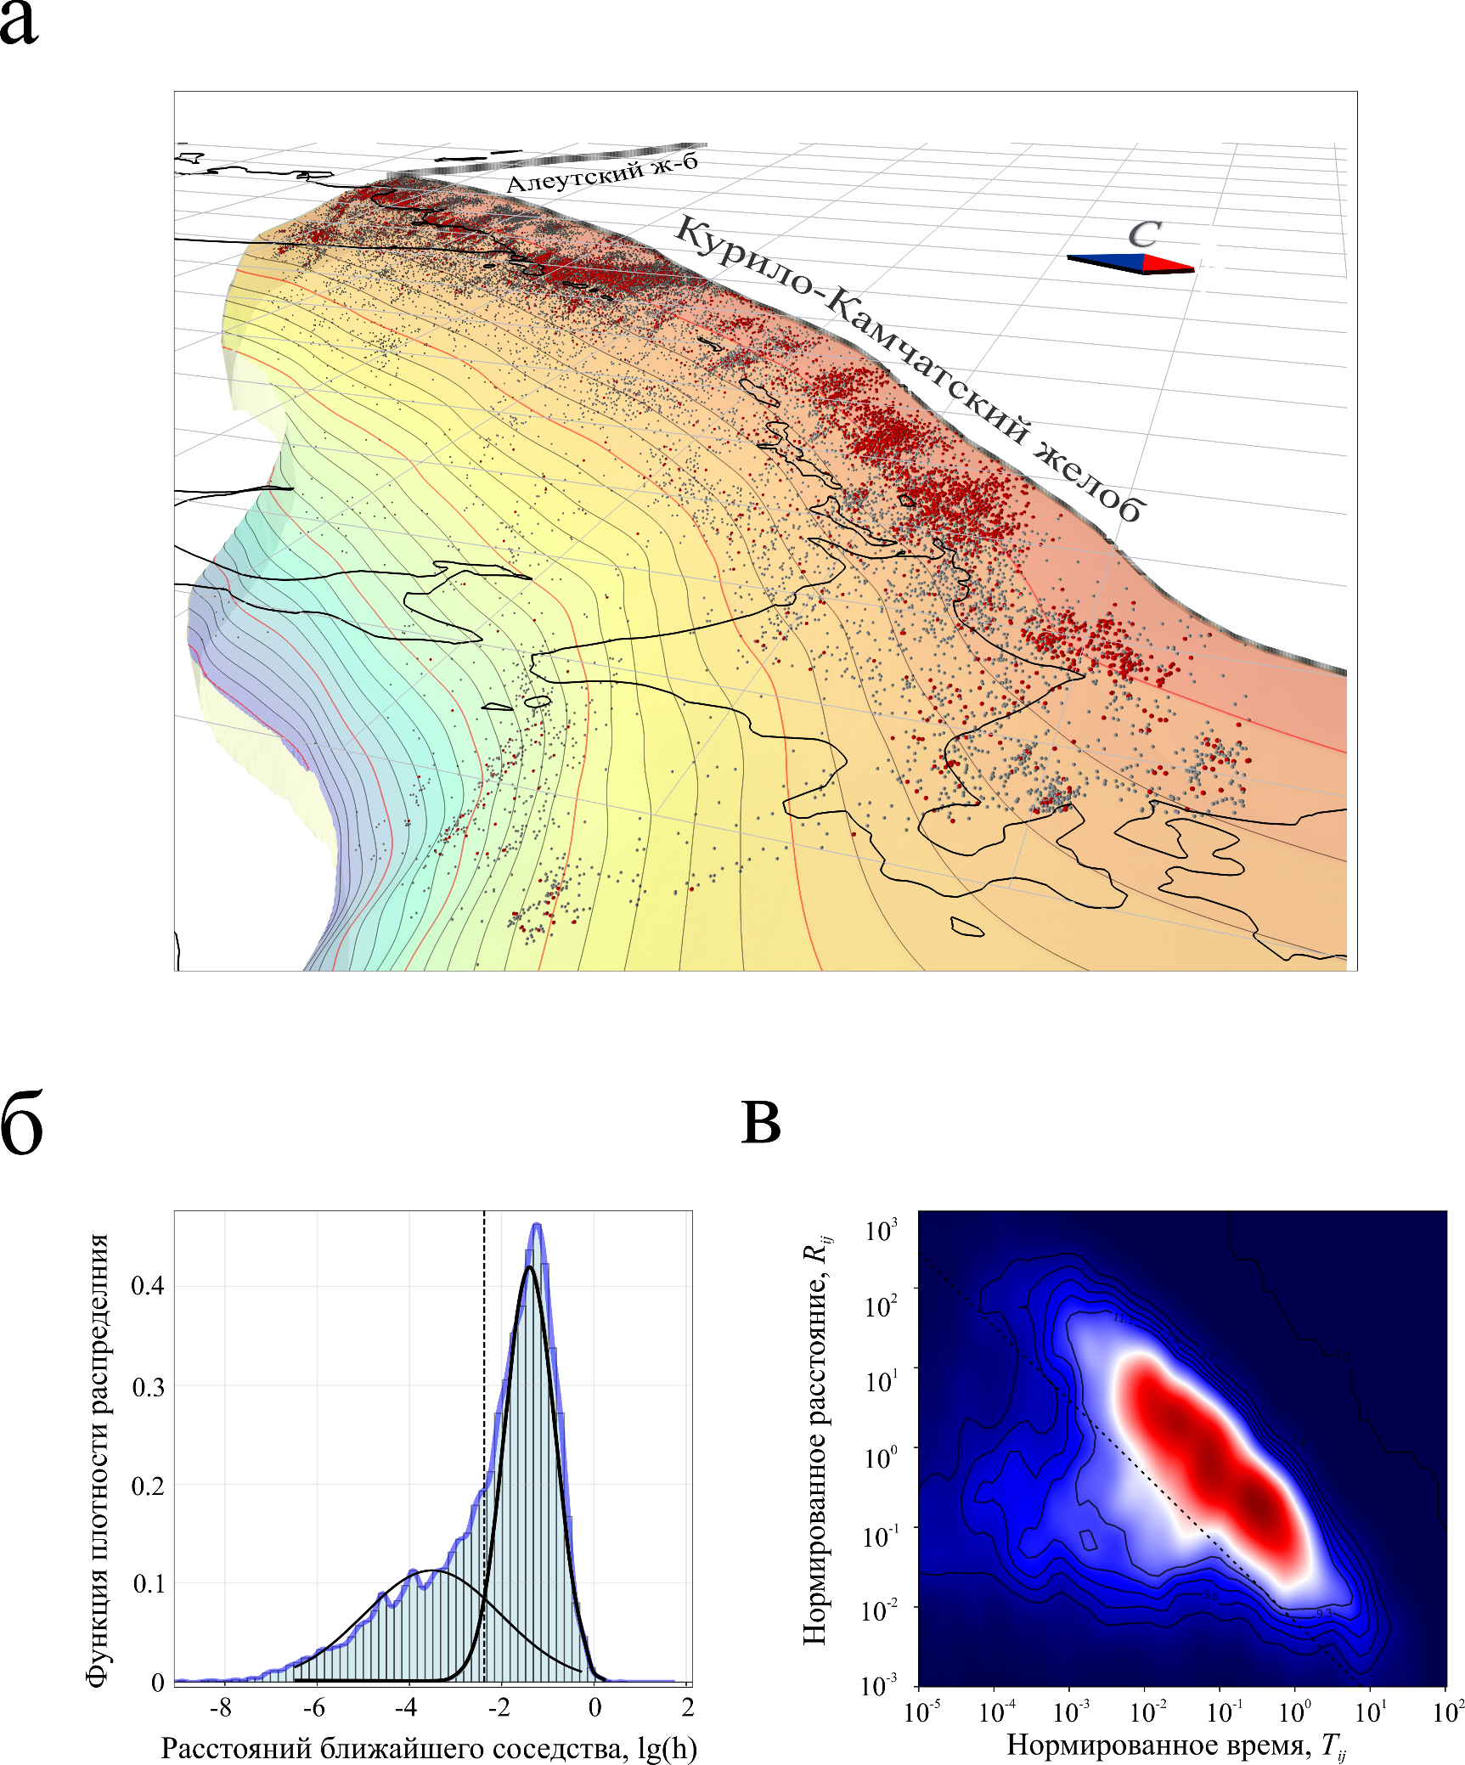
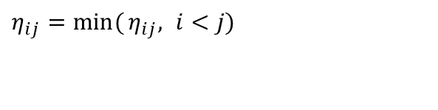
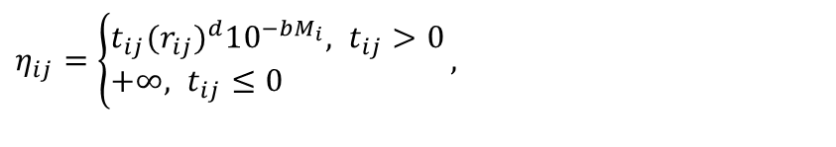
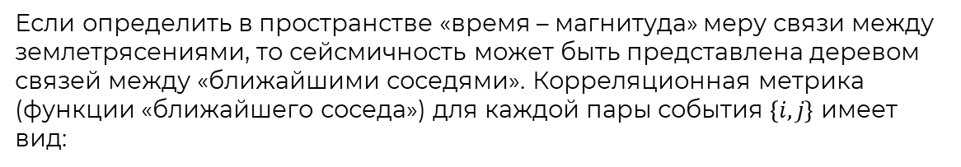
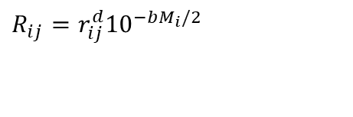


Непараметрическое разделение сейсмических событий
Если определить в пространстве «время – магнитуда» меру связи между землетрясениями, то сейсмичность может быть представлена деревом связей между «ближайшими соседями». Корреляционная метрика (функции «ближайшего соседа») для каждой пары события $\left\{i,j\right\}$ имеет вид:
$$η_{ij}=\left\{\begin{aligned}&t_{ij}(r_{ij})^{d}10^{−bM_{i}}, t_{ij}>0 \\ &+∞, t_{ij}≤0\end{aligned}\right.,$$
$$η_{ij}=\min{(}η_{ij}, i<j)$$
$$η_{ij}=T_{ij}R_{ij}$$
$$T_{ij}=τ_{ij}10^{−bM_{i}/2}$$
$$R_{ij}=r_{ij}^{d}10^{−bM_{i}/2}$$
Закон Гутенберга-Рихтера для территории Камчатского сегмента зоны субдукции имеет вид
$$\log{N\left[{год}^{−1}{км}^{−2}\right]} =7.94−0.94∙M$$
5

Slide 6
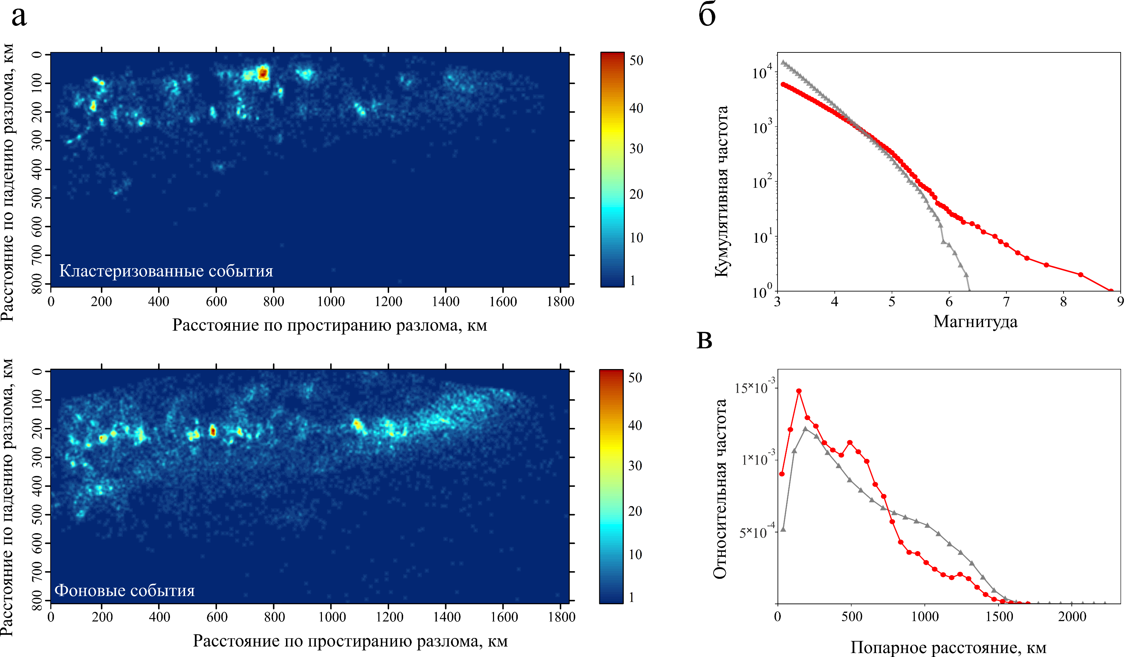
Локализация сейсмичности в плоскости разлома
(а) Распределение фоновых и кластерных мод по зоне субдукции (размер ячейки 10 × 10 км²);
(б) Статистика Гутенберга–Рихтера для фоновых (серый) и кластерных (красный) мод сейсмичности;
(в) относительное попарное расстояние между гипоцентрами землетрясений для двух мод сейсмичности.
6

Slide 7
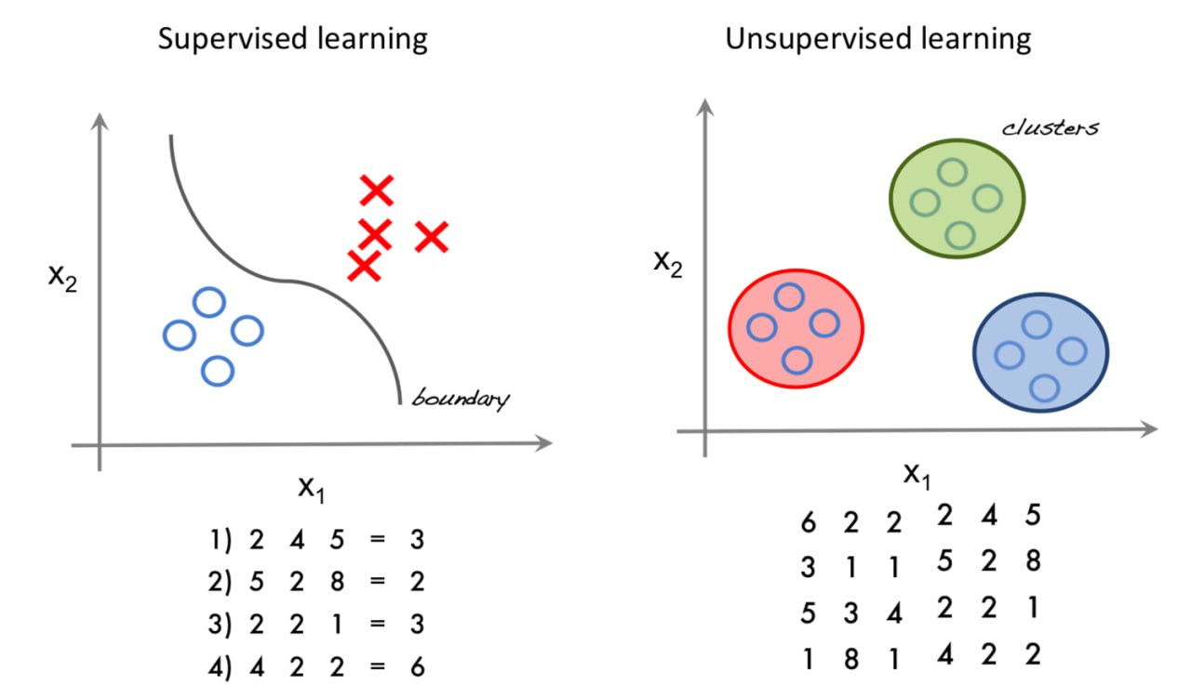
Использование методов машинного обучения для оценки структурных особенностей
7

Slide 8
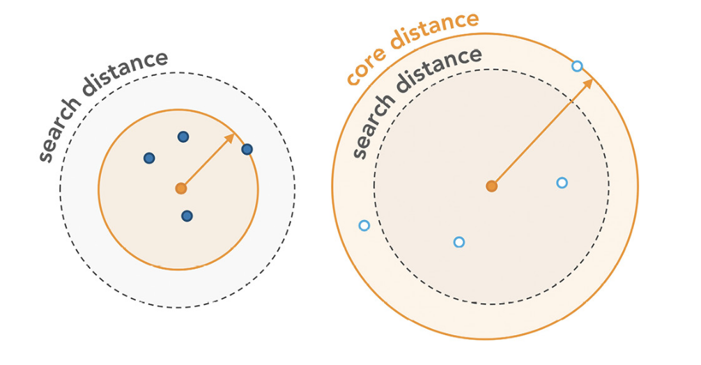
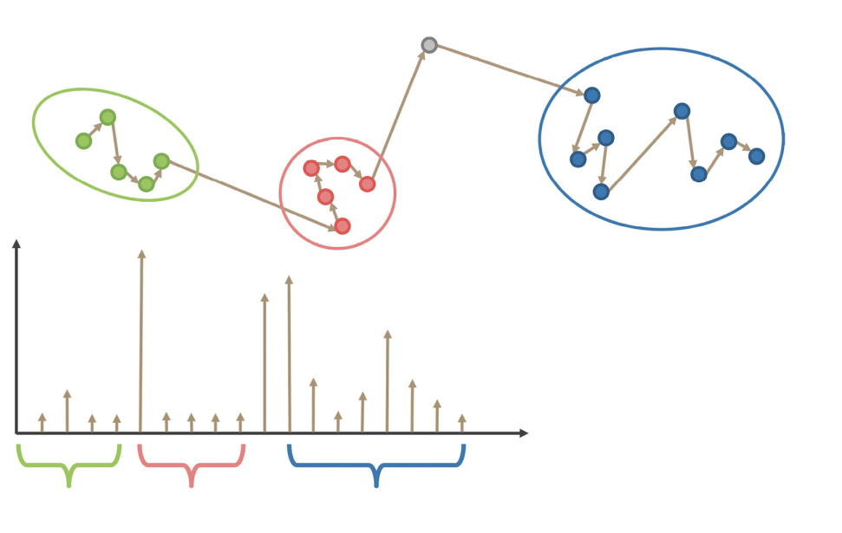
Методы кластеризации основанные на плотности
DBSCAN
OPTICS
8

Slide 9
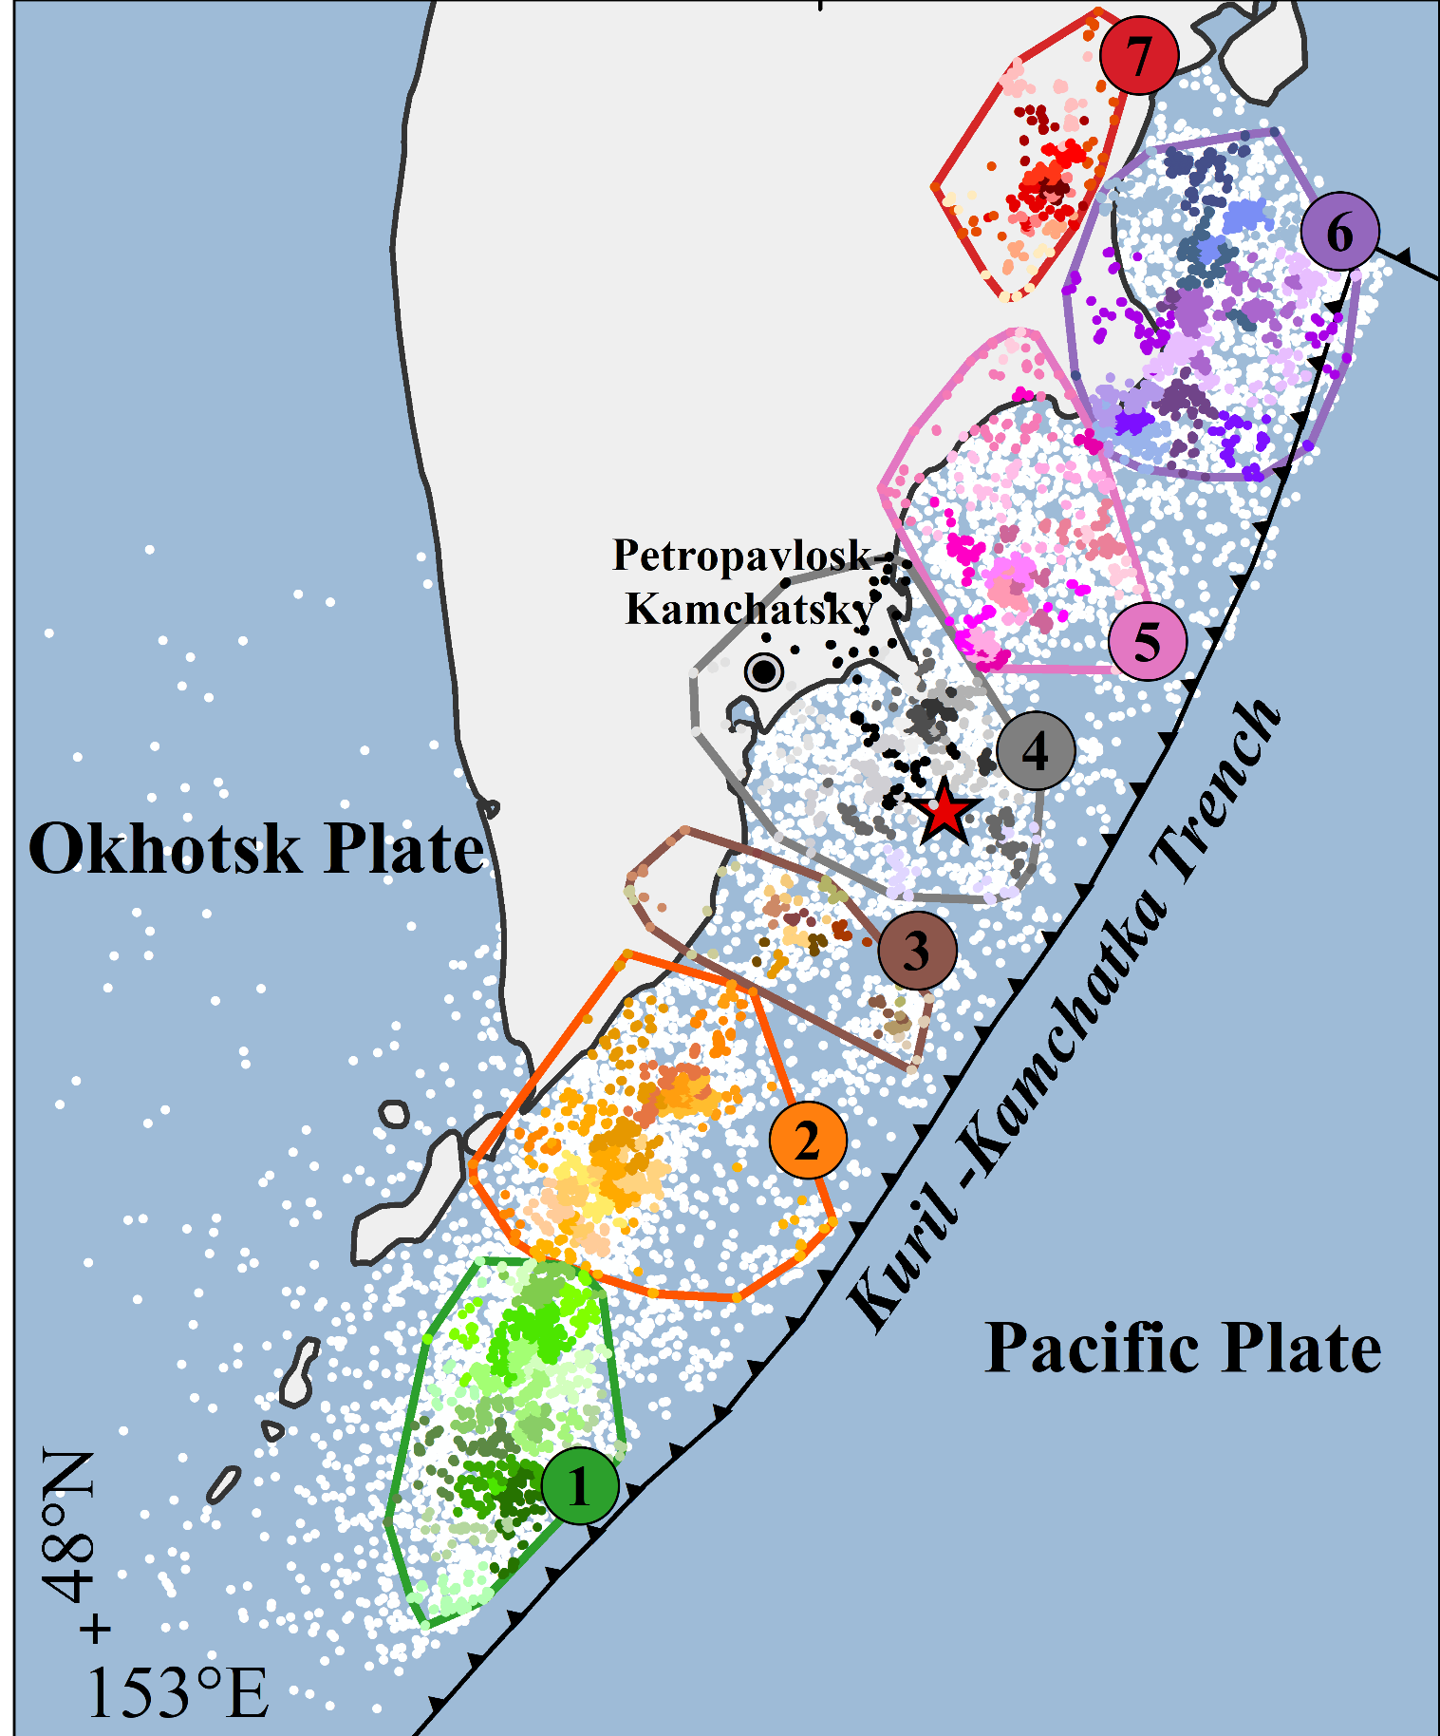
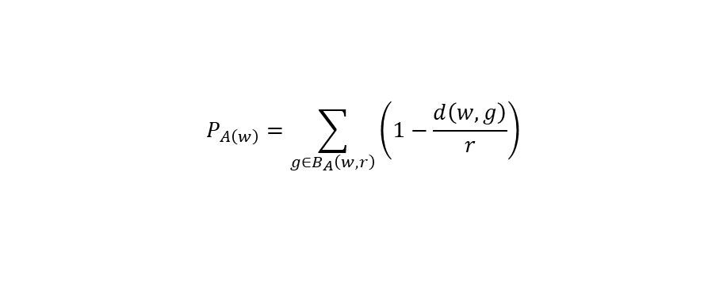

Метод топологической фильтрации дискретных совершенных множеств
$$DPS\left(q,β\right):W→\left\{B_{1},...,B_{n}\right\}$$
$r={\left(\frac{\sum_{d∈D\left(W\right)}{d^{q}}}{\left|D\left(W\right)\right|}\right)}^{1/q}$, где $q<0$
$$P_{A\left(w\right)}=\sum_{g∈B_{A}\left(w,r\right)}{\left(1−\frac{d\left(w,g\right)}{r}\right)}$$
$$n\left(P_{W}\left(W\right),α\right)=\left\langle \frac{P_{W}\left(W\right)−α}{max\left(P_{W}\left(W\right),α\right)}\right\rangle =β, где β∈\left[−1,1\right]$$
$$W\left(α\right)=\left\{w∈W:P_{W\left(α\right)}\left(w\right)≥α\right\}=\left\{B_{1},...,B_{n}\right\}$$
Условие I – если крупномасштабные тектонические зацепы образуются на контактных границах разлома, содержащего плотные кластеры сейсмических источников, то характерное расстояние между кластерами должно соответствовать характерному расстоянию между источниками, которые локализованы на рассматриваемом контакте.
Условие II – конфигурация тектонических зацепов, которая наилучшим образом отражает текущее состояние знаний о неоднородности интерфейса разлома – это конфигурация с наибольшим количеством сейсмопятен (максимизация энтропии).
9

Slide 10
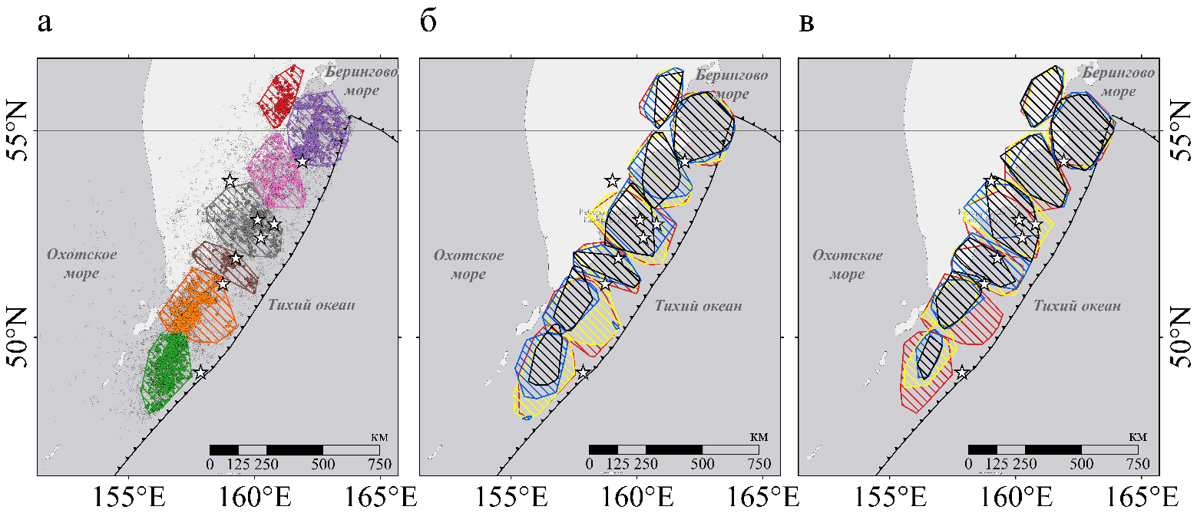
Оценка устойчивости алгоритма в пространстве и времени
10

Slide 11
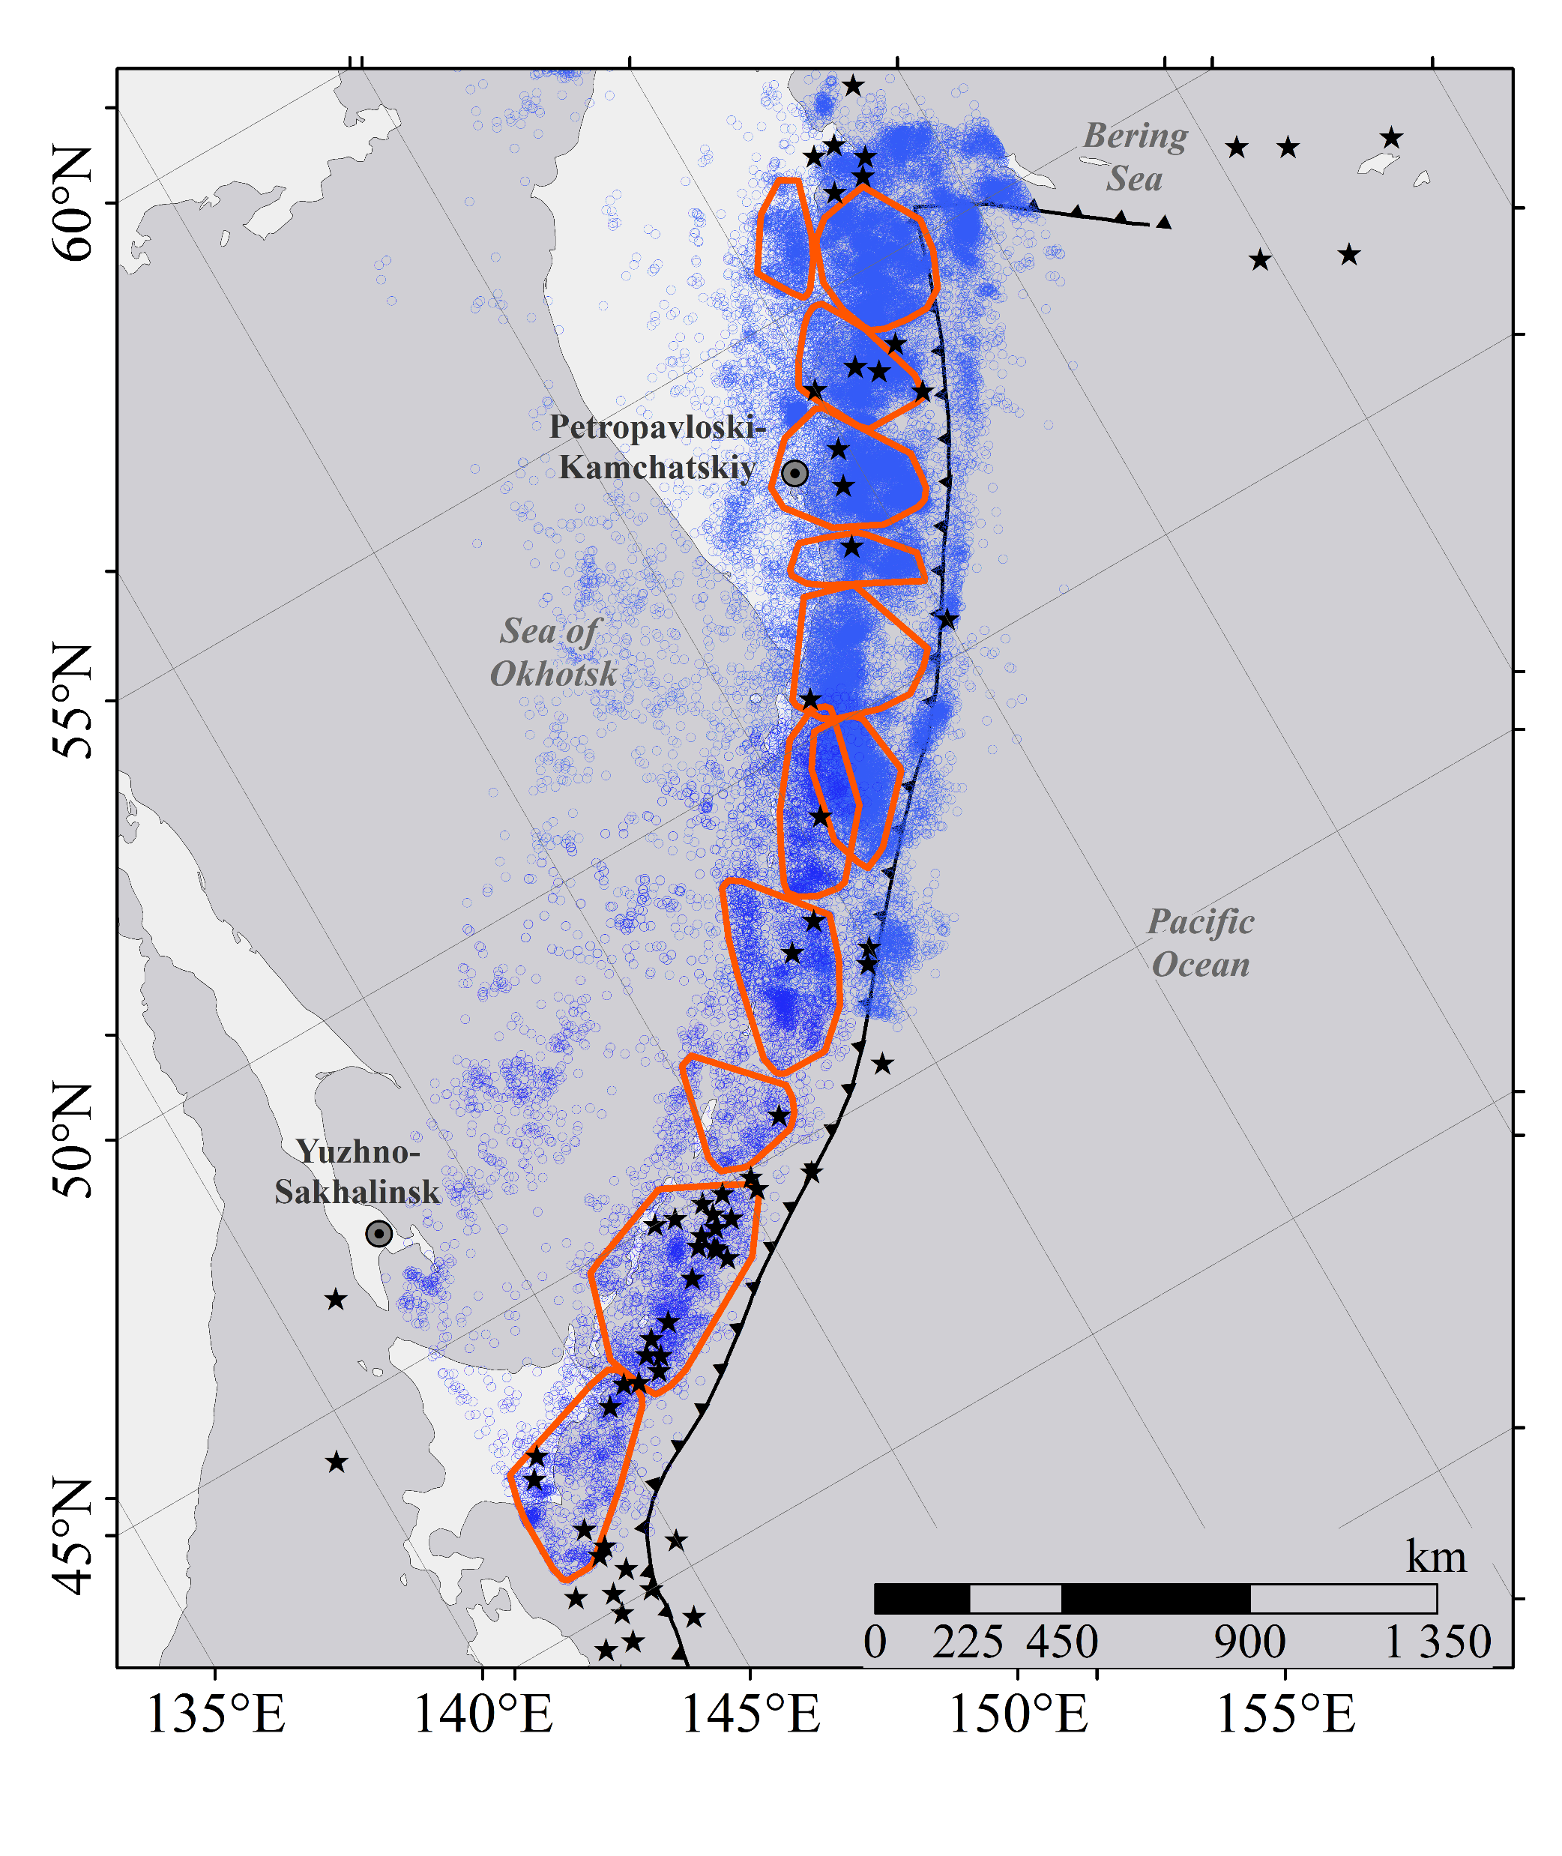
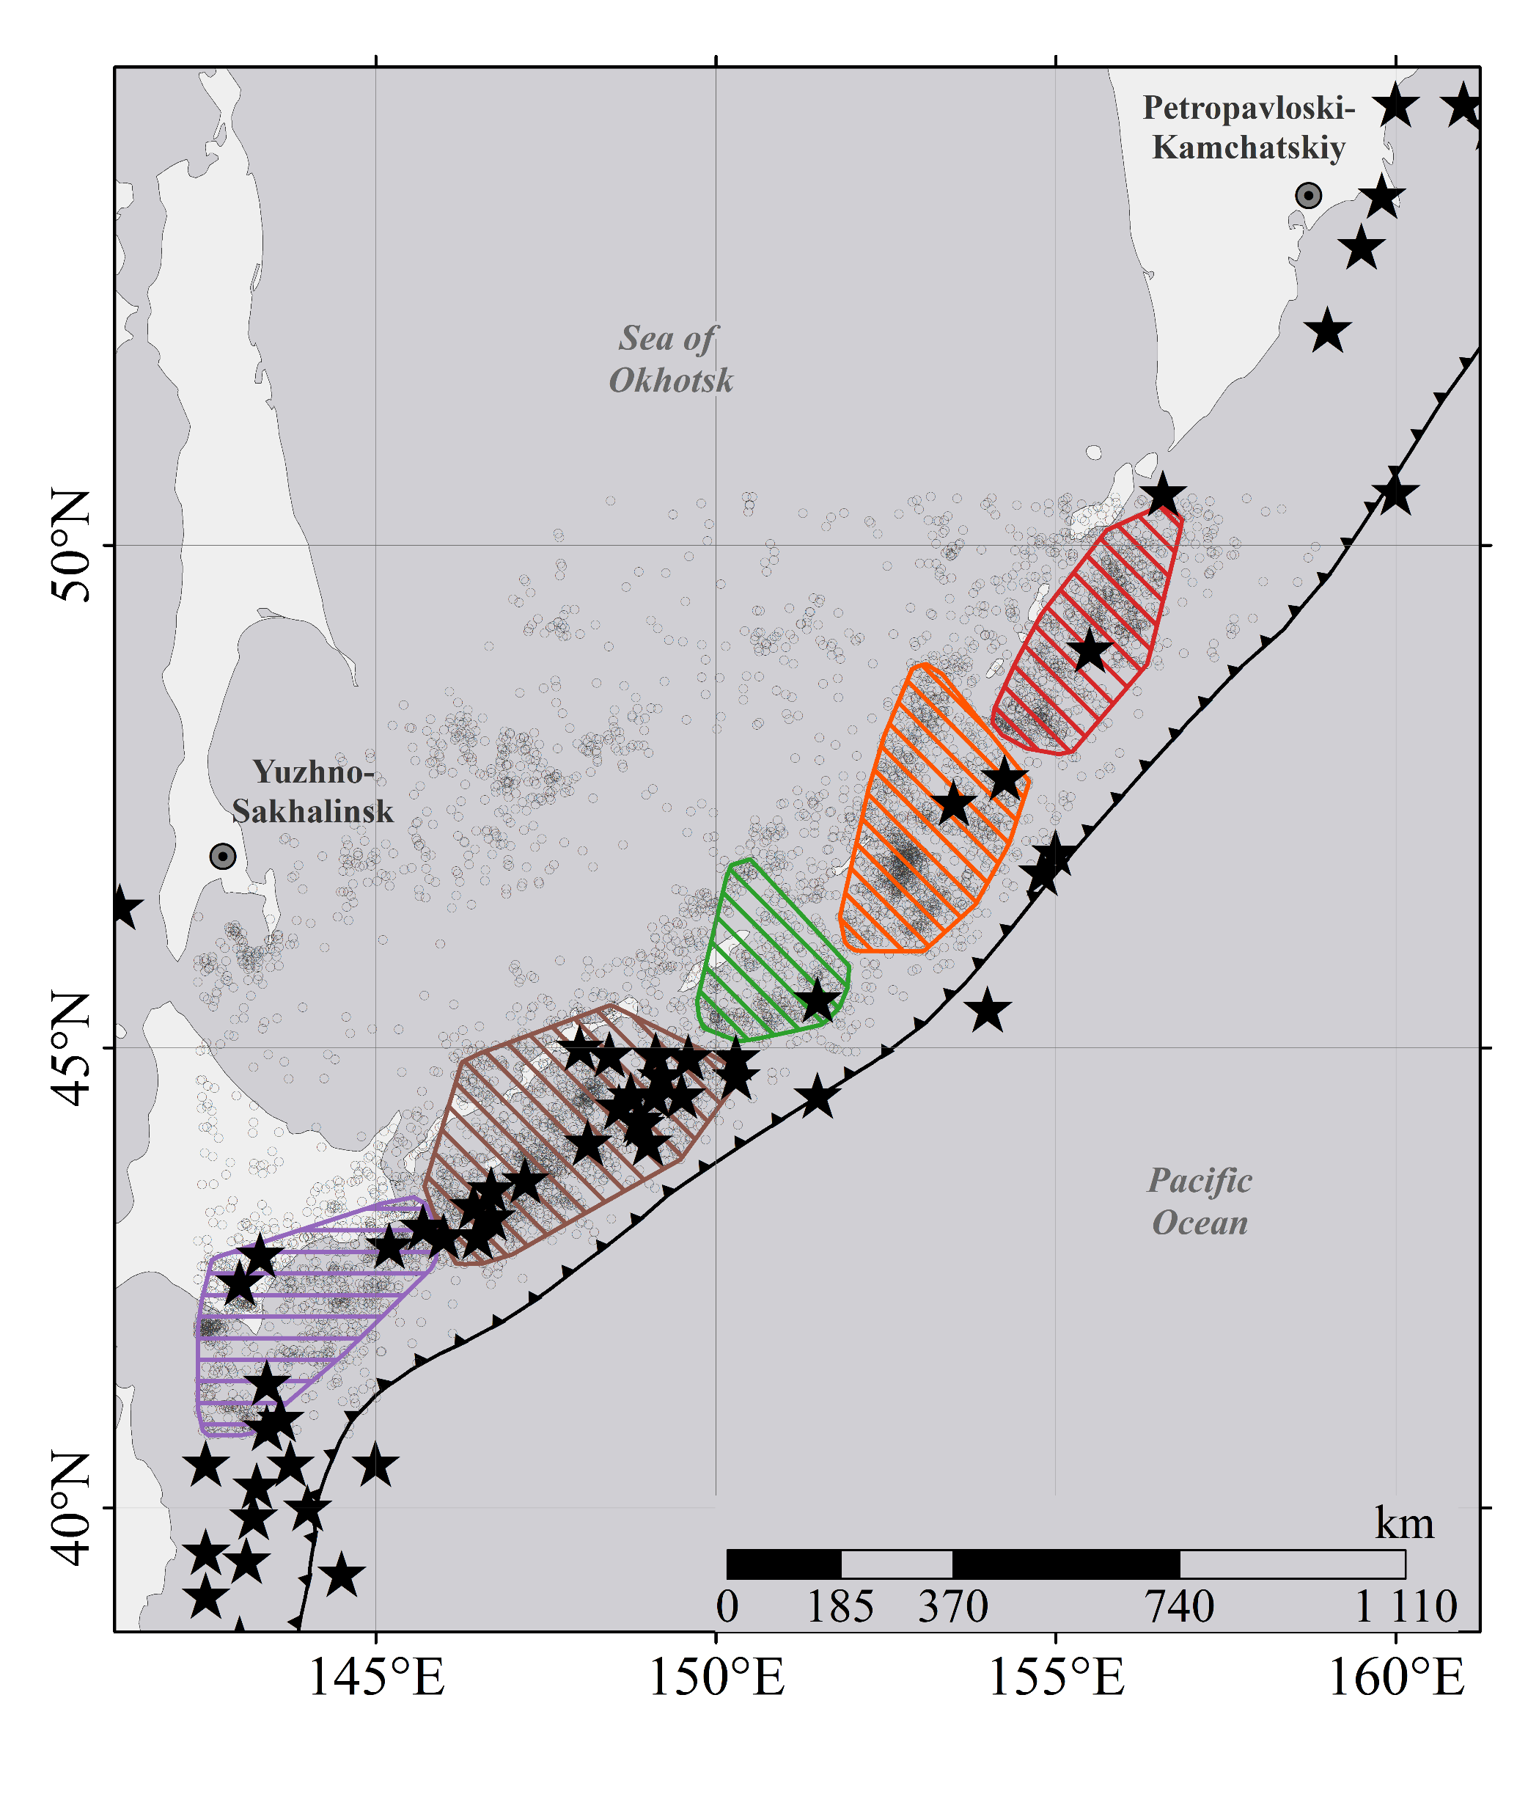
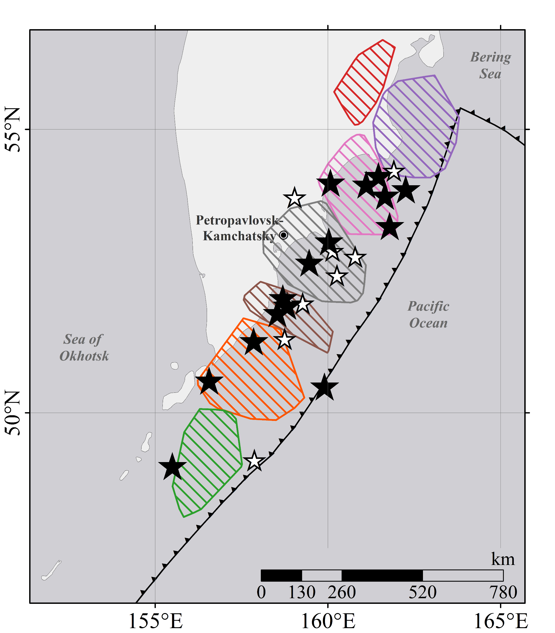
Сегментация зоны субдукции
11

Slide 12
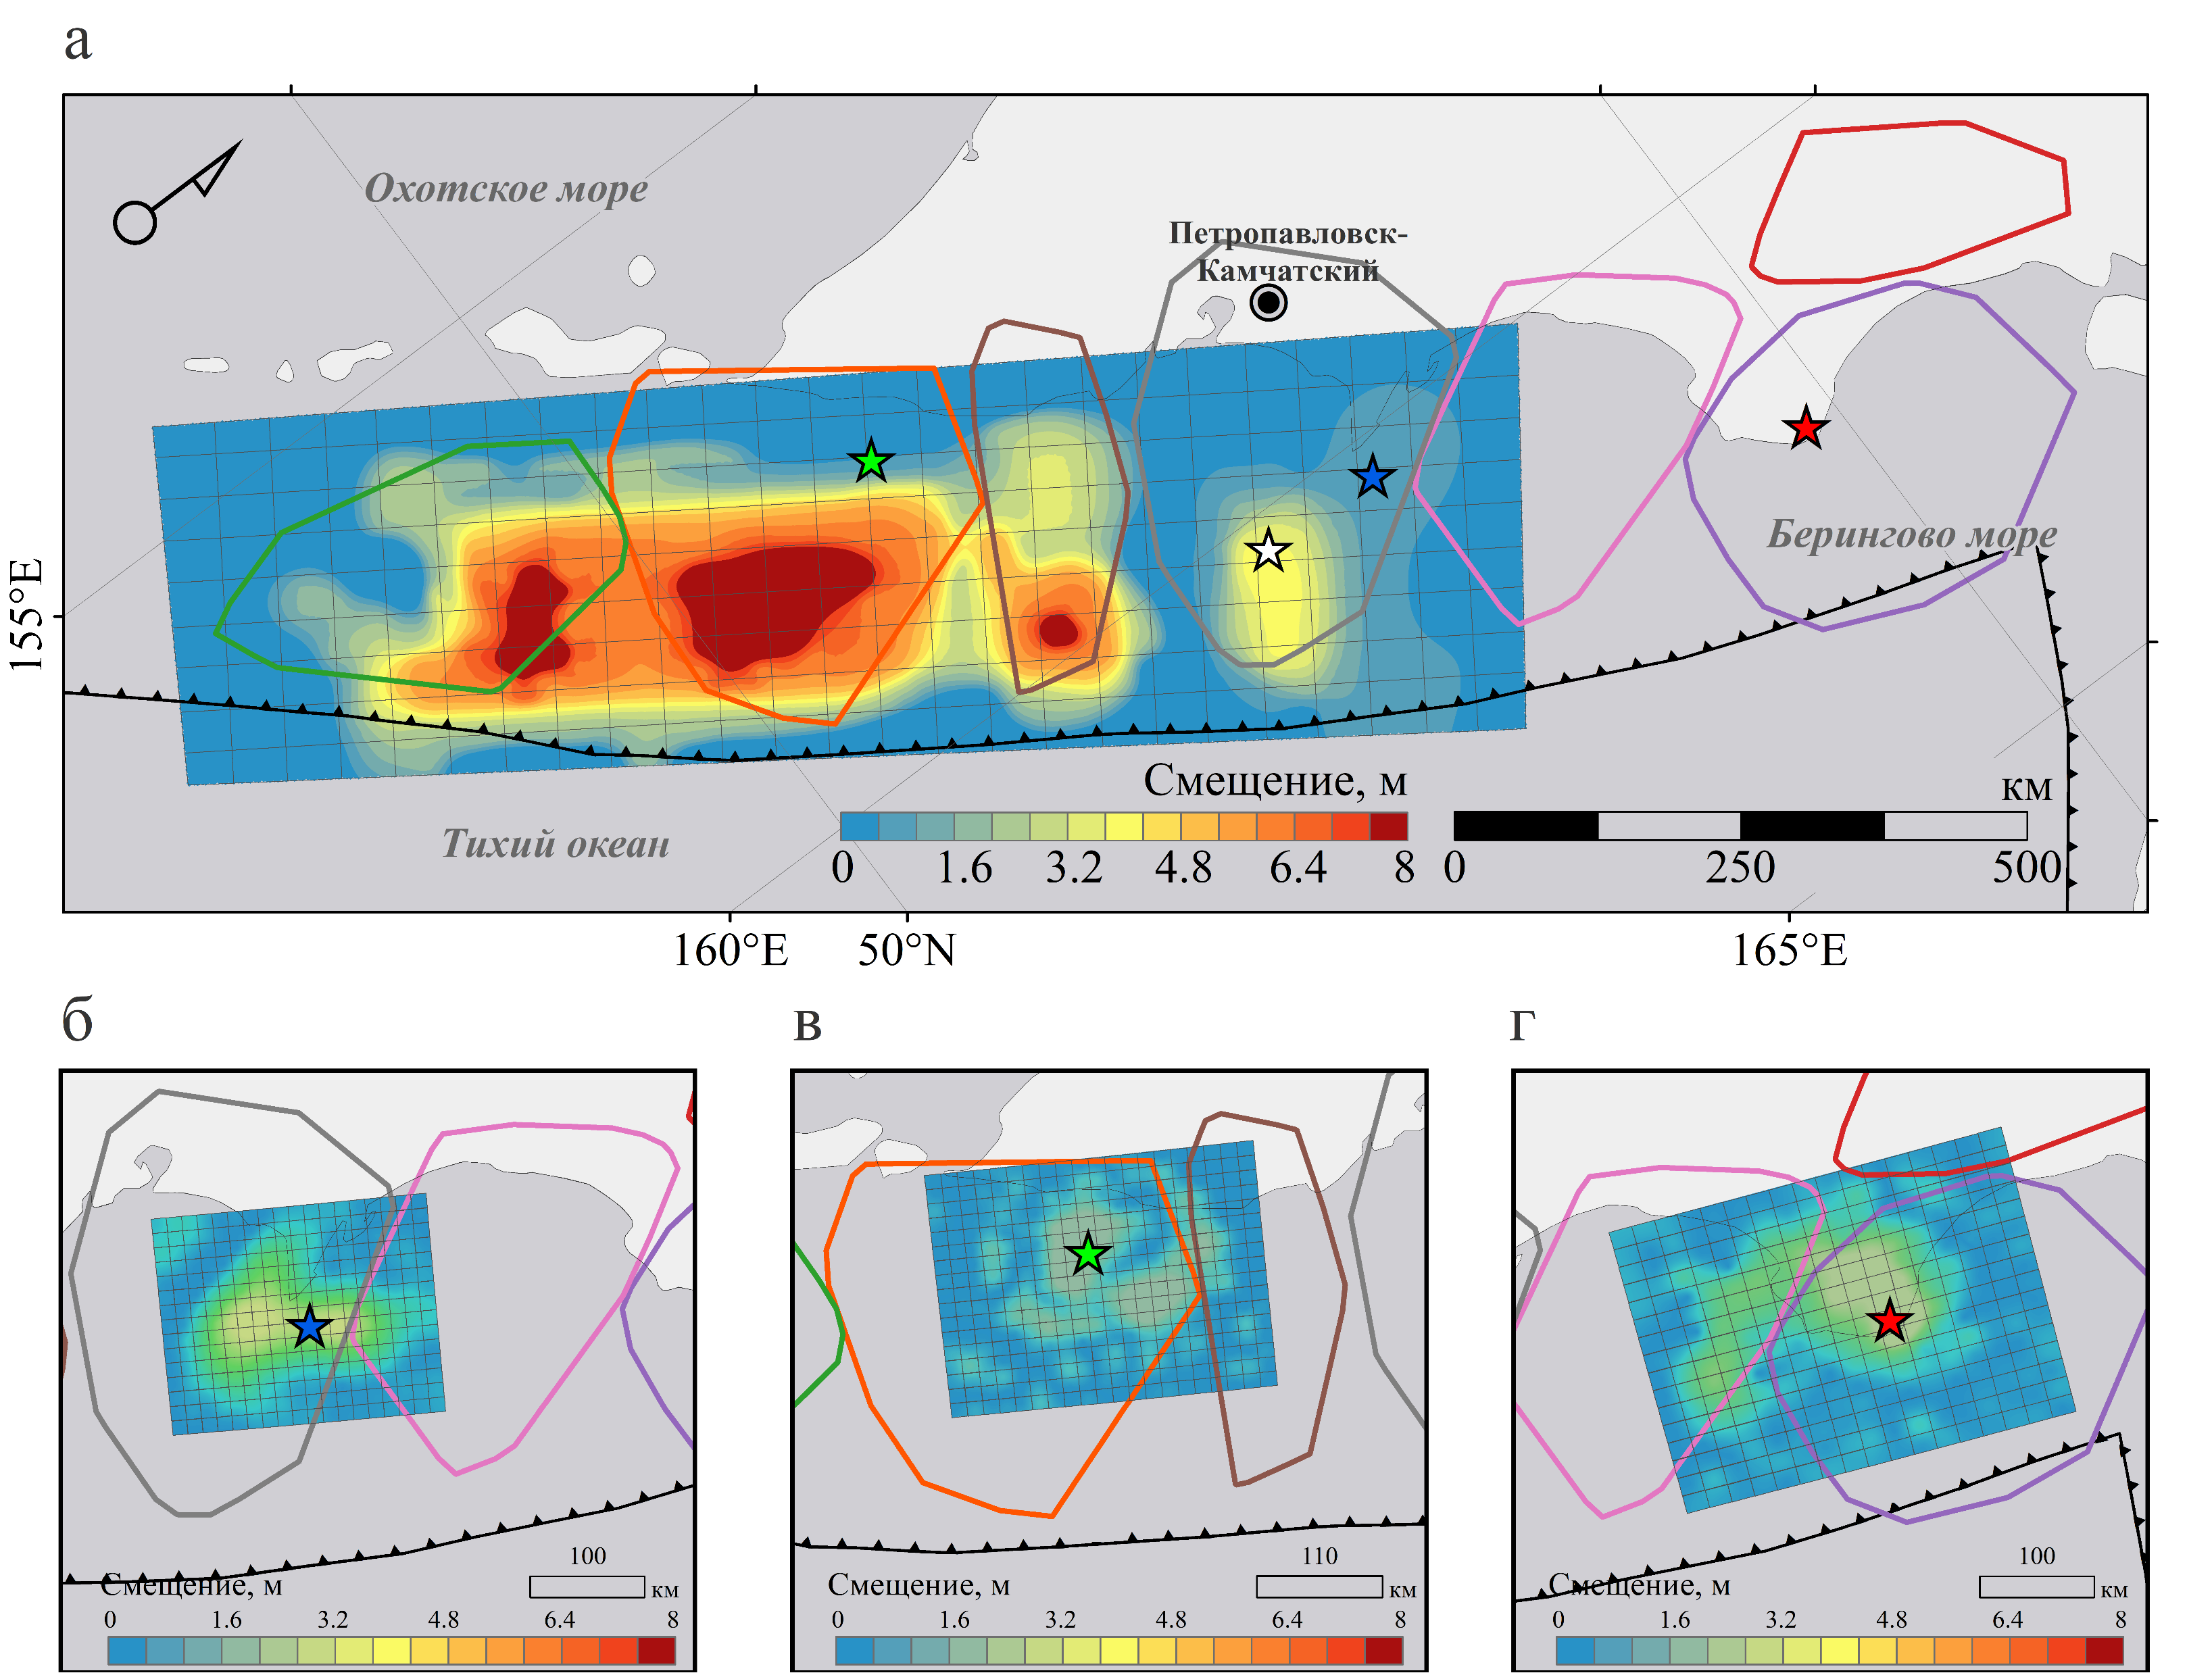
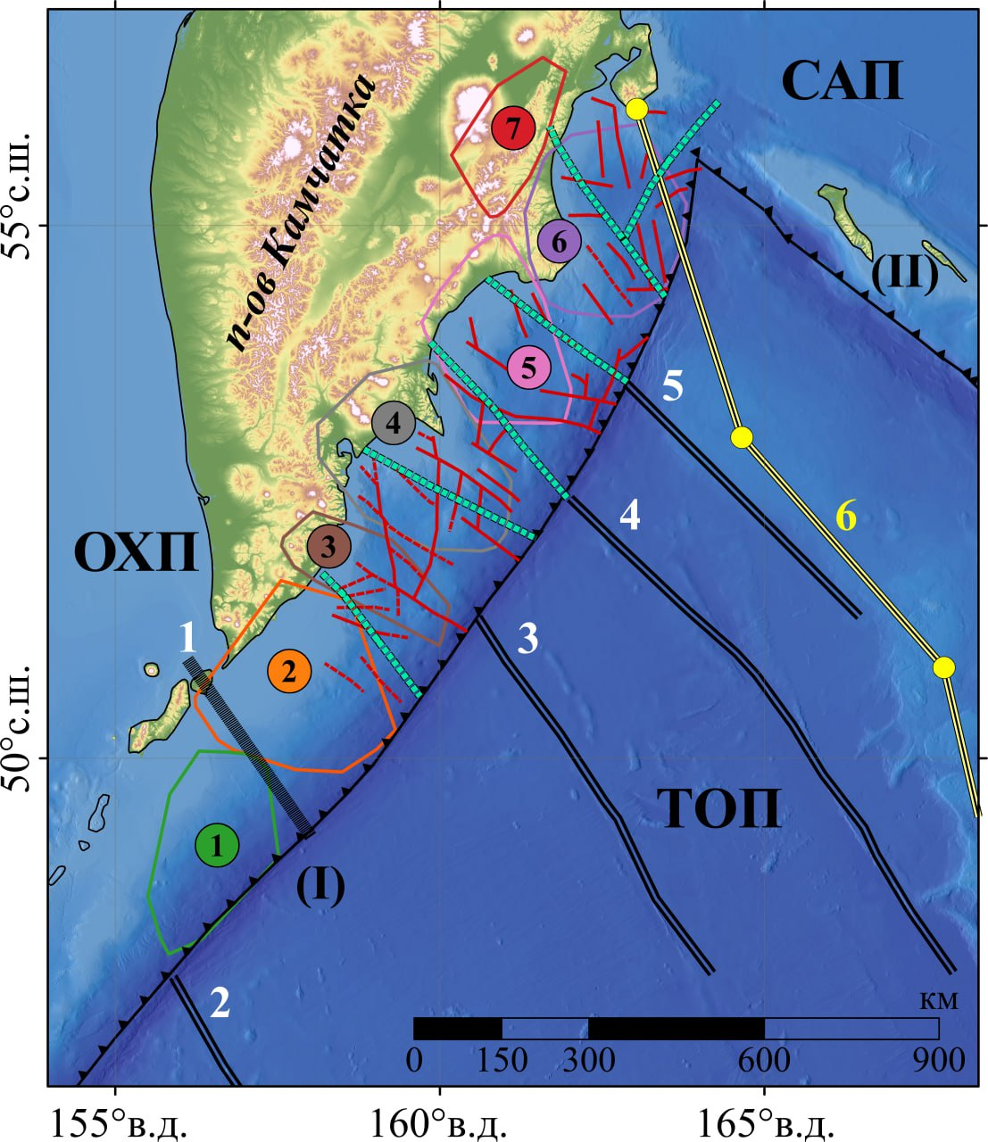
Сегментация зоны субдукции
12

Slide 13
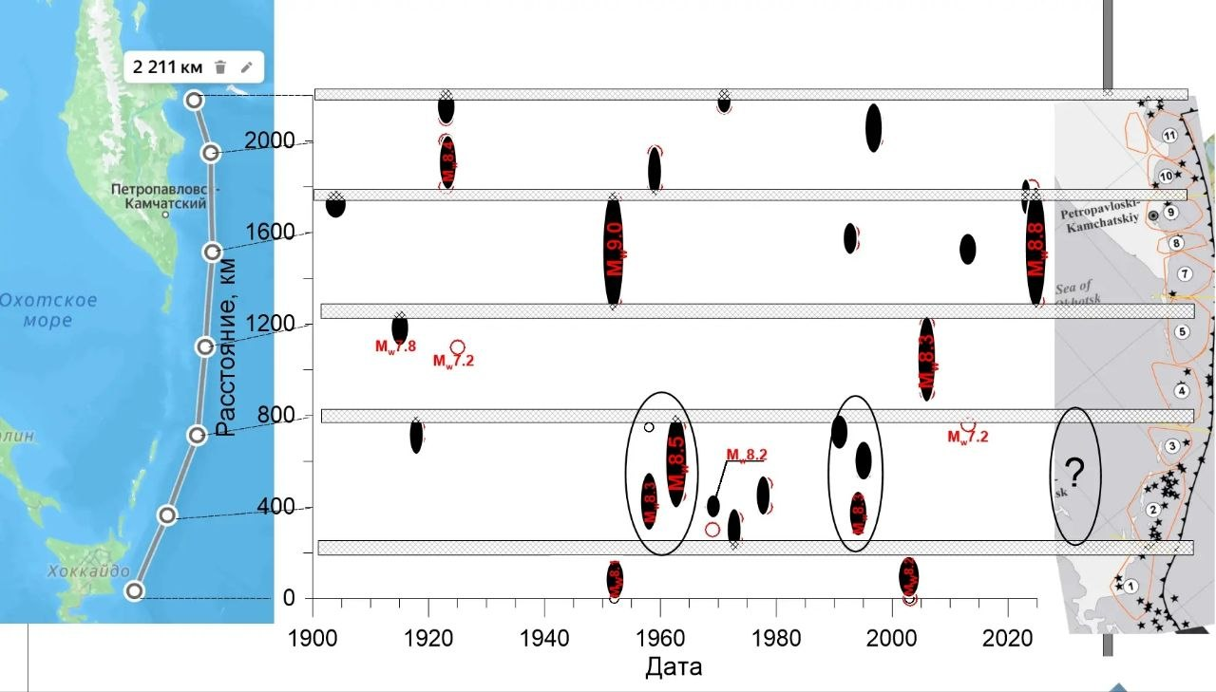
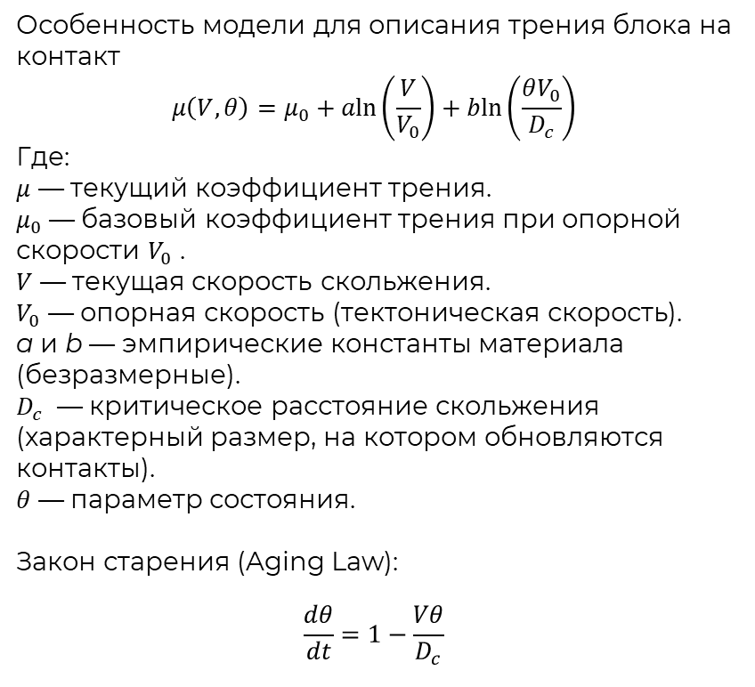
Возможности для динамического моделирования
Особенность модели для описания трения блока на контакт
$$μ\left(V,θ\right)=μ_{0}+\operatorname{aln}\left(\frac{V}{V_{0}}\right)+\operatorname{bln}\left(\frac{θV_{0}}{D_{c}}\right)$$
Где:
$μ$ — текущий коэффициент трения.
$μ_{0}$ — базовый коэффициент трения при опорной скорости $V_{0}$ ​.
$V$ — текущая скорость скольжения.
$V_{0}$ — опорная скорость (тектоническая скорость).
a и b — эмпирические константы материала (безразмерные).
$D_{c}$​ — критическое расстояние скольжения (характерный размер, на котором обновляются контакты).
$θ$ — параметр состояния.
Закон старения (Aging Law):
$$\frac{dθ}{dt​}=1−\frac{Vθ}{​D_{c}​}$$
13

Slide 14
Возможности для динамического моделирования
14

Slide 15

8^{ая} Международная конференция
Триггерные эффекты в геосистемах
Ваши вопросы
21 мая 2025
Коломна

